Slide 1
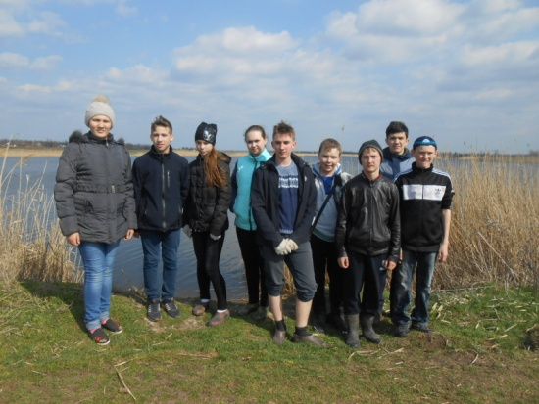
Отчет экологического отряда «Краснополянцы»
Муниципальное бюджетное общеобразовательное учреждение
средняя общеобразовательная школа № 9 им. Полевого П.Г. Кущевский район
Краевая экологическая акция
«Чистые берега»
Падалко Виктория , 7 класс
МБОУ СОШ № 9 им. Полевого П.Г.
Аникеева Г.И. учитель географии
с. Красная Поляна 2018 год

Slide 2
Цель акции: привлечение детей и подростков к решению экологических проблем состояния окружающей среды в Краснодарском крае, в своей малой родине.
В ходе проведения акции решены следующие задачи:
1) очистка берега реки Мокрая Чубурка от бытового мусора;
2) развитие волонтерского движения;
3) трудовое воспитание учащихся.

Slide 3
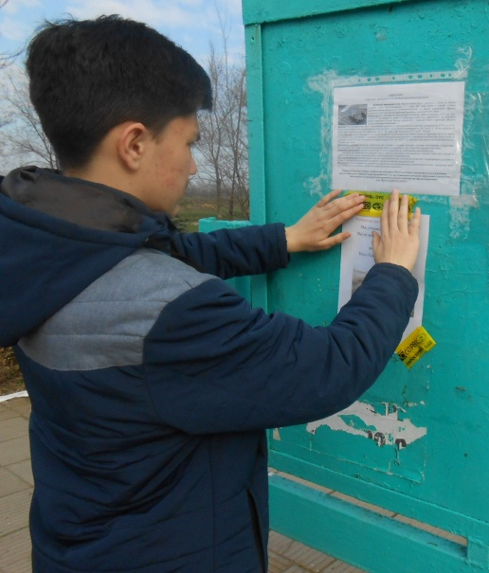
Волонтеры выпустили листовки –обращения к односельчанам о недопущении выброса мусора на берега реки и повесили их на досках объявлений

Slide 4
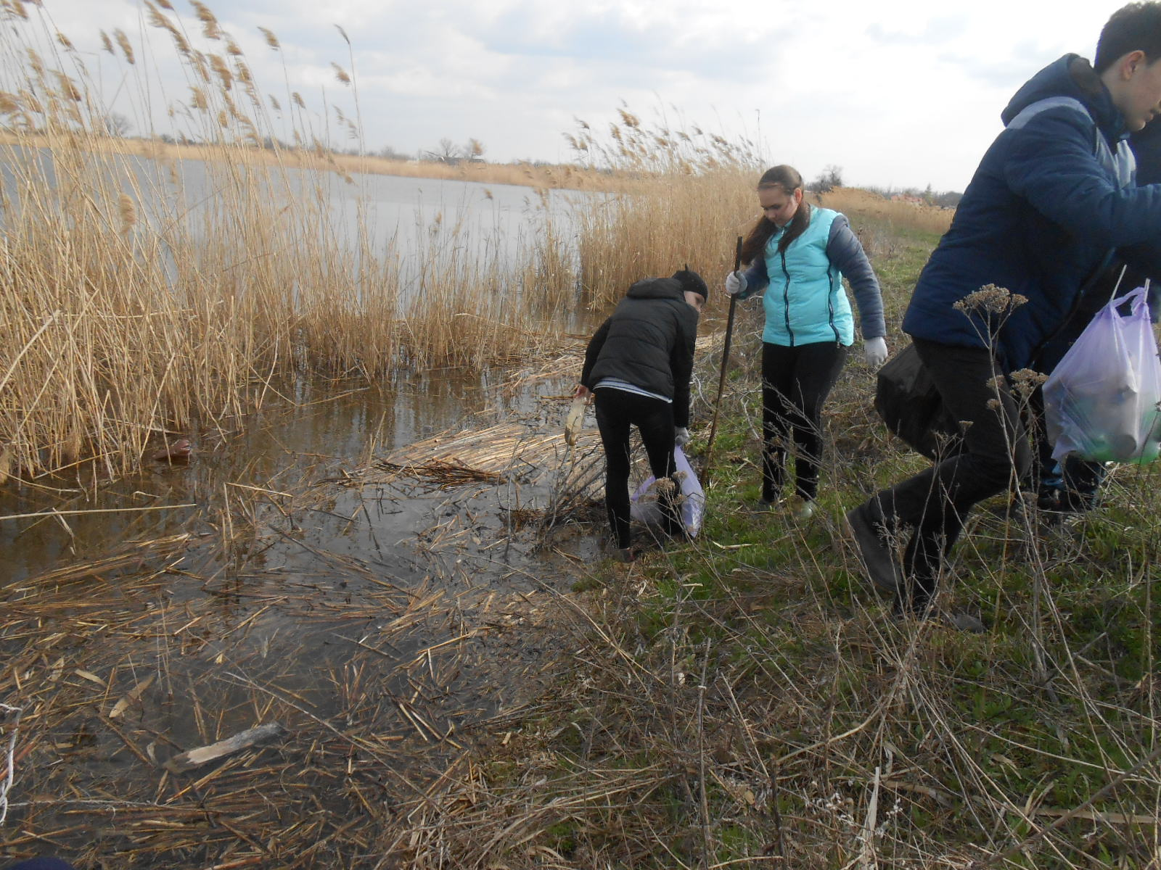
Учащимися было собрано большое количество мусора: пустые пластиковые бутылки, стеклянные бутылки, одноразовые мешки с мусором и др. Весь собранный мусор волонтеры сдадут в «Чистую станицу»

Slide 5
Уборка мусора

Slide 6
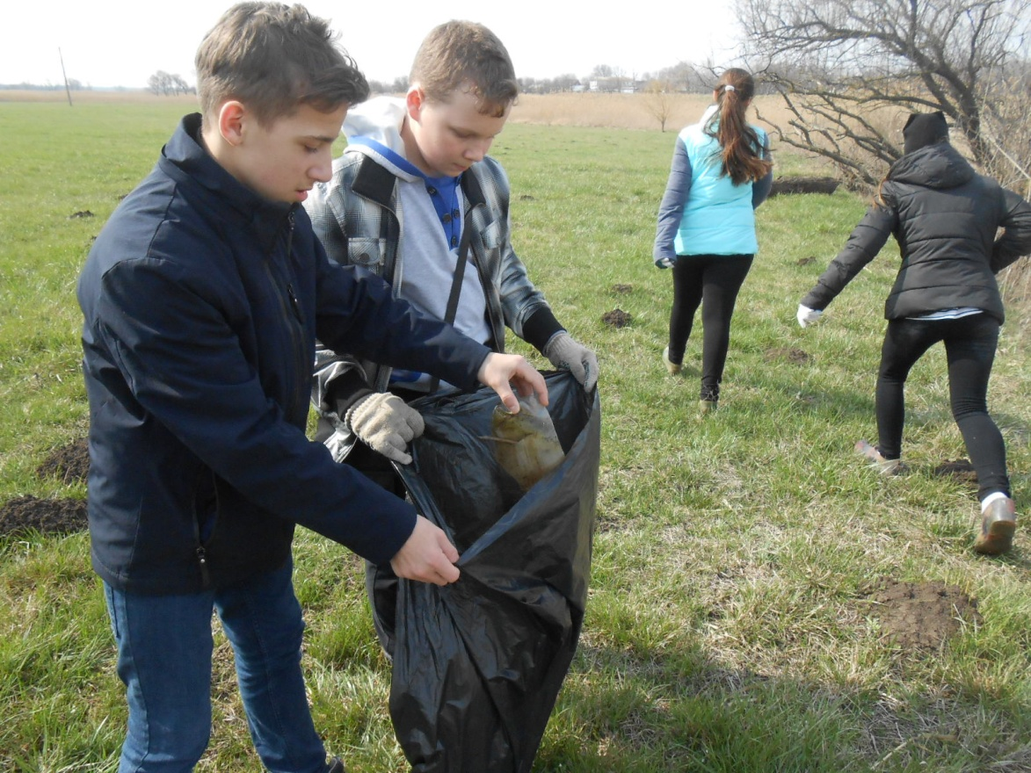
Уборка мусора

Slide 7
Уставшие, но счастливые, вернулись домой с полными пакетами мусора. В акции принимали участие волонтеры отряда «Краснополянцы» МБОУ СОШ № 9 им. Полевого П.Г. (10 человек)

Slide 8
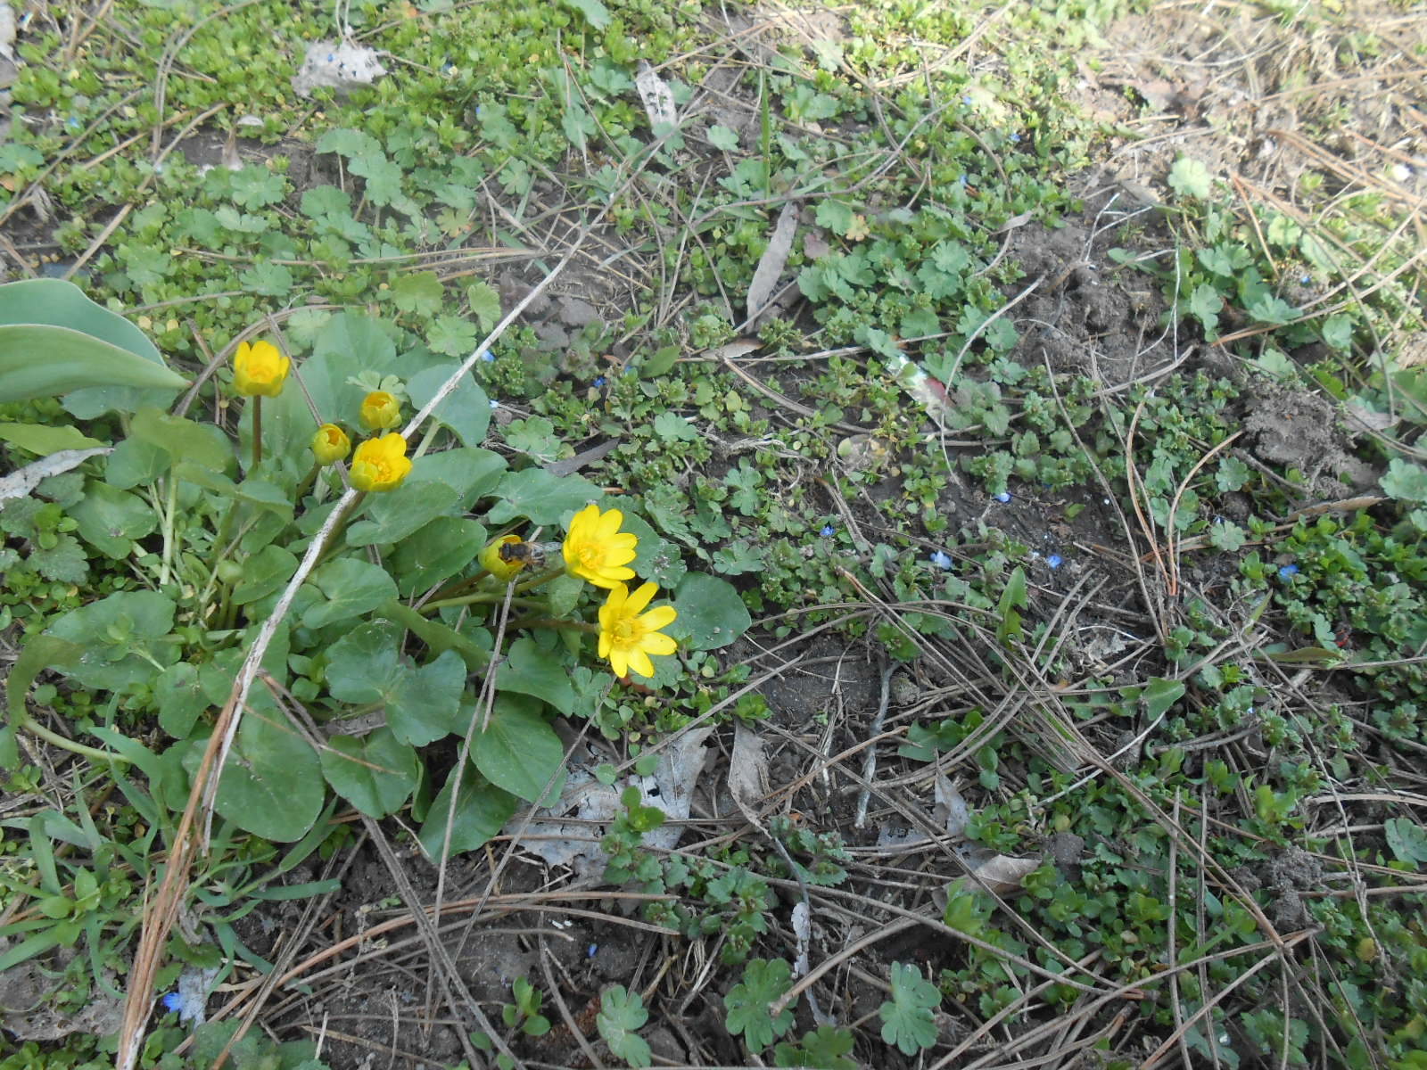
Эту красоту мы нашли на берегу нашей реки. Решили в следующую акцию не только собирать мусор, но и украшать берега Мокрой Чубурки.

Slide 9
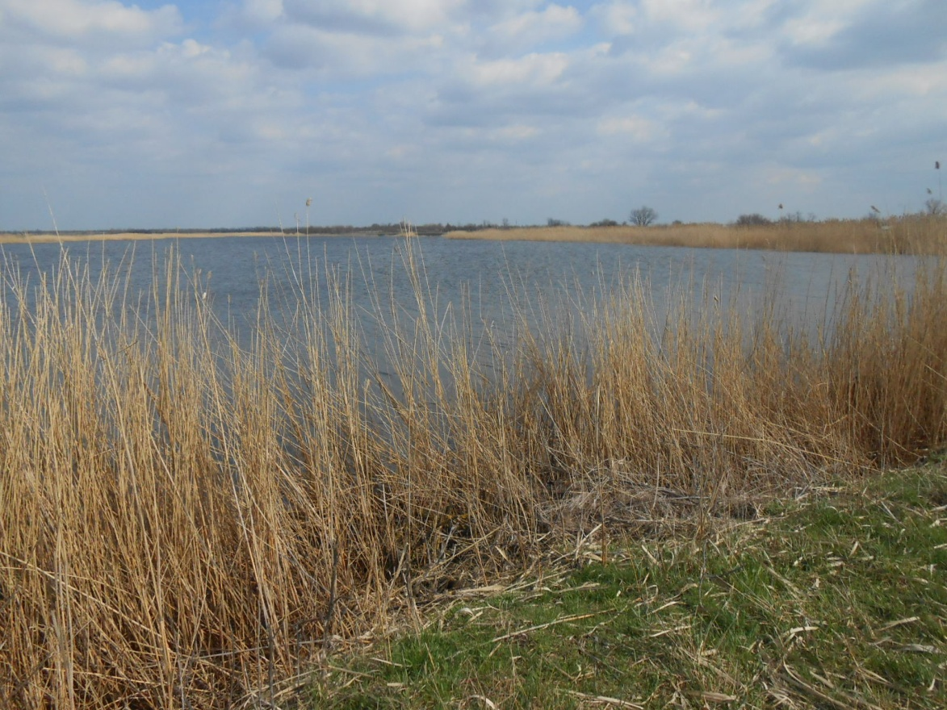
Результатом акции является пропаганда бережного отношения к природе родного края и воспитание чувства ответственности за чистоту окружающей среды. Если мы начнем следовать простым нормам нравственного поведения в местах отдыха, у нас появится шанс сохранить красоту наших рек для потомков.

Slide 10
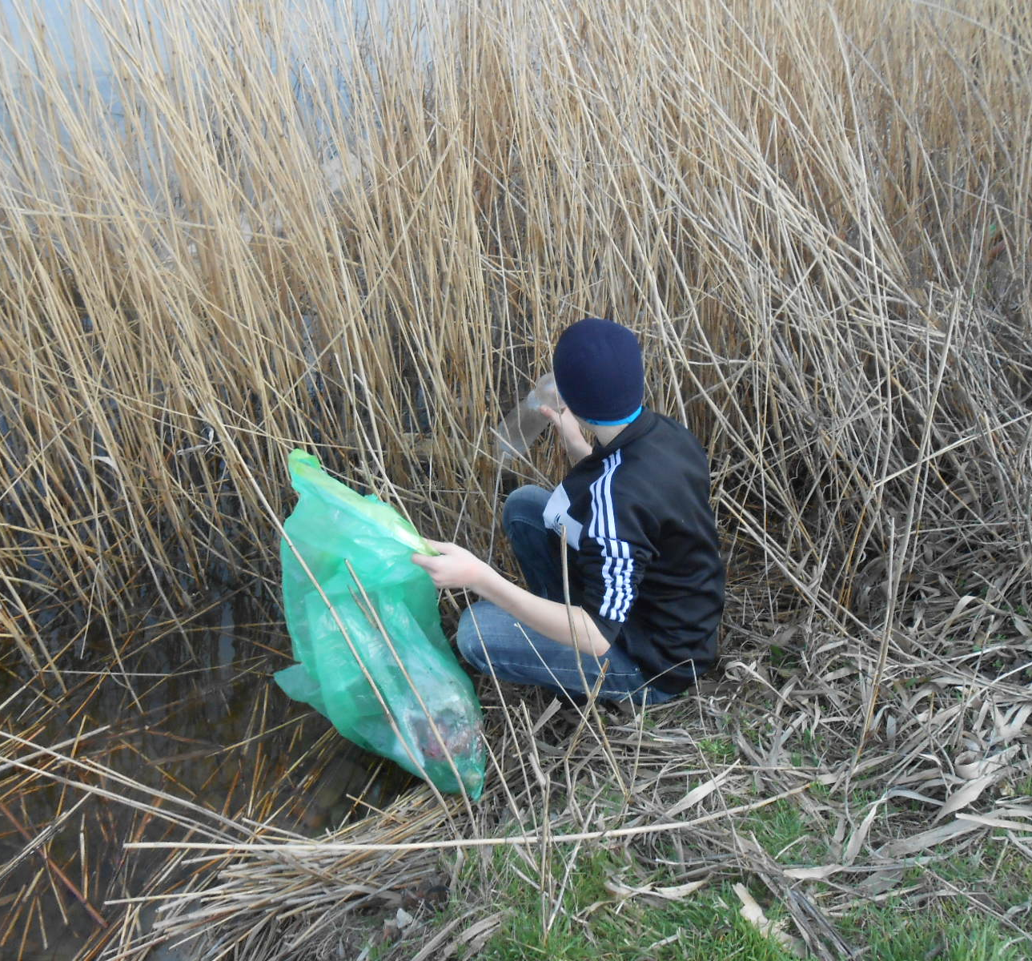
И пусть наша акция носила точечный характер, но мы
точно знаем, что от каждого из нас зависит, какой будет наша
Мокрая Чубурка. Ведь не зря говорят «Чистый берег –
чистая река». Чистая река – чистое село. Село Красная Поляна
– наш общий дом. А дом должен быть чистым и красивым!
И каждый из нас отвечает за красоту и чистоту в своём доме!
Работа в данном направлении будет продолжена.

